Slide 1
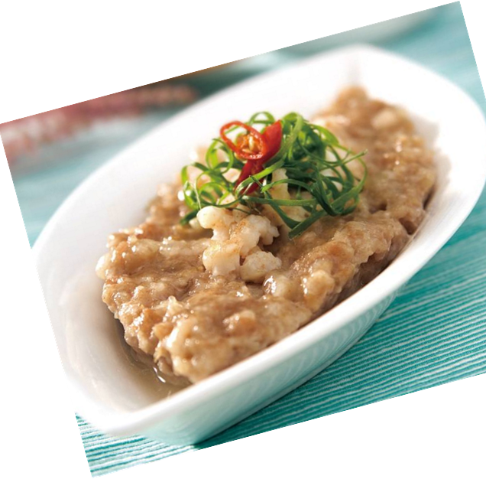
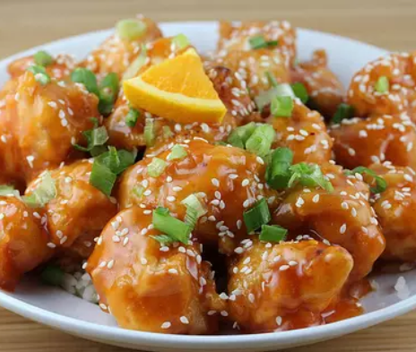
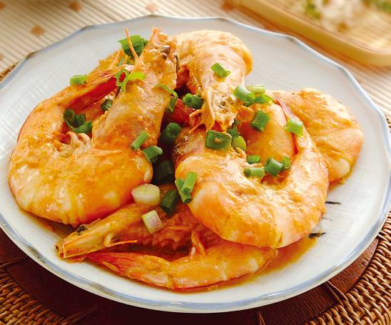
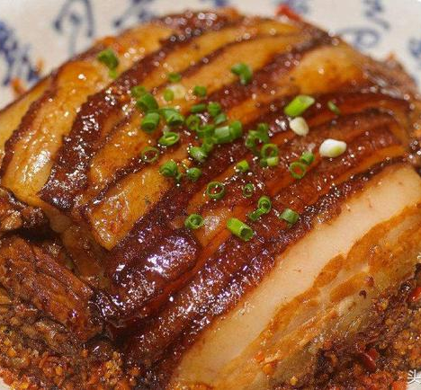
1.甚麼是 色、香、味 俱全?
五.色香味俱全的中國菜
俱全: 齊全
2.看到課題，你會想到甚麼中國菜?

Slide 2
初讀課文－自由朗讀
1.注意音量
2.不漏字、不多字
3.圈出不會讀的字
4.本篇文章的體裁是甚麼?
本篇文章的體裁是
說明文

Slide 3
說明方法
舉例
引用
比較
分類
下定義
比喻
列數字

Slide 4
讀一讀
wēi
mèn
xīnɡ shān
煨 燜(悶) 腥(星)羶(煎)
演變 焗 匯集 不勝(星)枚(梅)舉 餚(熬) 閩(敏)
yǎn biàn
jú
huì jí
bú shèng méi jǔ
yáo
mǐn

Slide 5
圈生字(11個)
huī huáng
pēng tiáo
jīng xì
cài yáo
chuí xián sān chǐ
輝煌
烹調
精細
菜餚
垂涎三尺
bù shèng méi jǔ
suān tián
xián xiāng
jiǎng jiū
fēng wèi
不勝枚舉
酸甜
鹹香
講究
風味
bó dà jīng shēn
博大精深

Slide 6
注意:易錯的生字
烹
甜
輝
垂涎
鹹
博

Slide 7
課文段落分析
讀一讀課文第一段，猜猜能代表整段意思的是哪句話?
中國菜素來以色、香、味、形俱全而聞名於世。
中心句

Slide 8
完成書P27
開頭

Slide 9
完成書P27
開頭
結尾
開頭

Slide 10
2-6段落 P27

Slide 13
1. 中國菜素來以甚麼聞名於世?
第一段
色
香
味
形
全世界都知道，無人不知，無人不曉。形容非常著名。
近義詞: 舉世聞名丶名揚四海

Slide 14
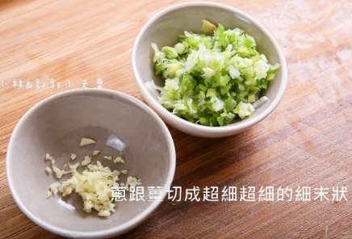
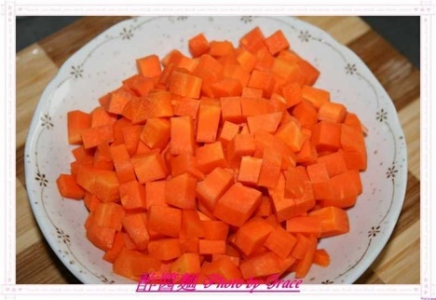
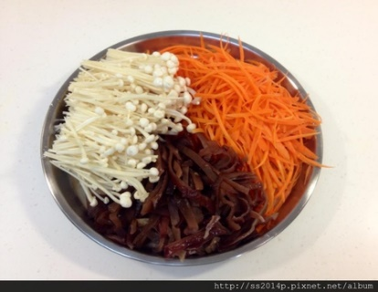
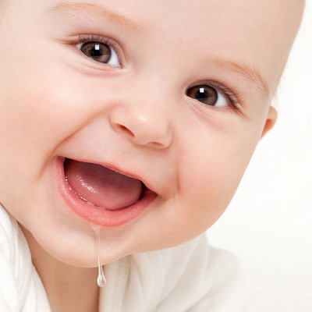
第二段
1.刀工精細是如何體現?
塊、片、丁、絲、粒、茸、末、花等
2.為甚麼要重視刀工?
因為把材料切成不同形狀，不僅方便調味，而且會使菜餚看起來更精細美觀，讓人垂涎三尺。
垂涎三尺
形容非常貪饞或看見別人的東西極想據為己有。
近義詞: 垂涎欲滴
3.這一段運用了哪些說明方法?
舉例

Slide 15
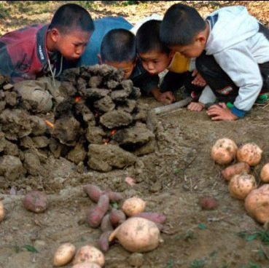
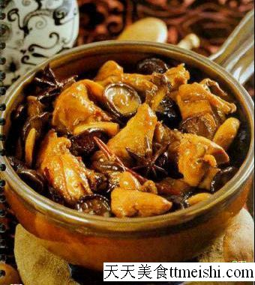
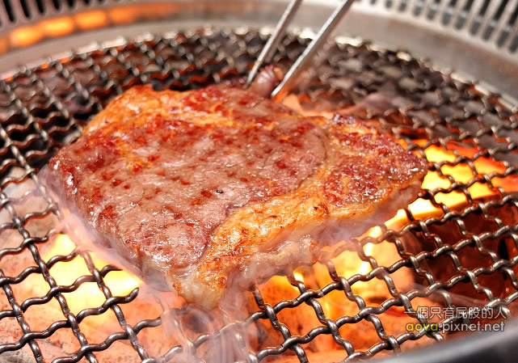
1.中國菜有哪些烹調方法?
第三段
蒸、煮、煎、炒、炸、燒、烤、煨、燜、燉……

Slide 16
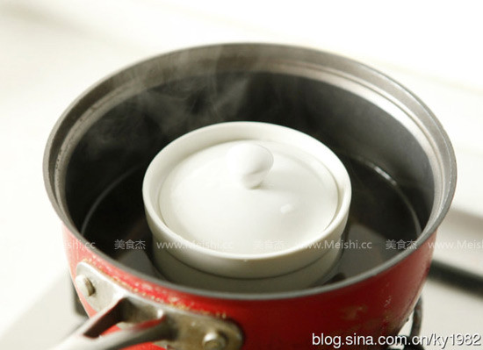
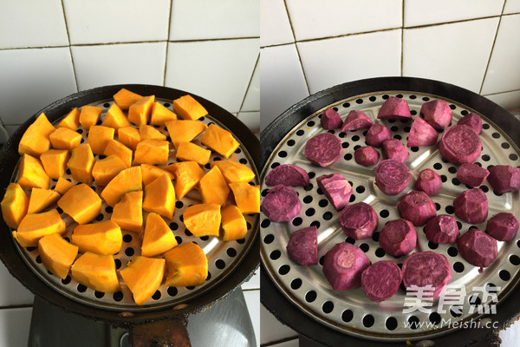
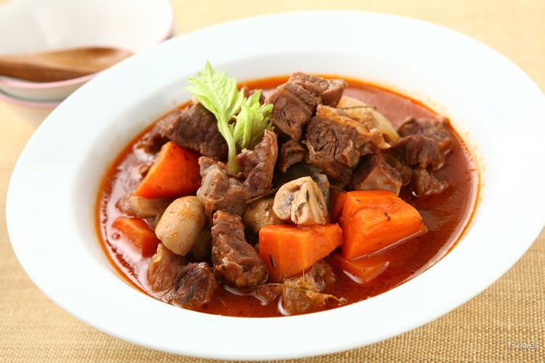
第三段
1.「不勝枚舉」是甚麼意思?
數量多，無法一一列舉。
2.你能說出其他意思相近的成語嗎?
不知凡幾丶
不計其數
舉例
3.這一段運用了哪些說明方法?

Slide 17
完成書P26
「蒸」字是「艸」部，不是「火」部。
你能說出其他跟烹調有關的動詞嗎?

Slide 18
完成書P26
「蒸」字是「艸」部，不是「火」部。
火
火
火
你能說出其他跟烹調有關的動詞嗎?
焗丶灼丶烘丶燒……

Slide 19
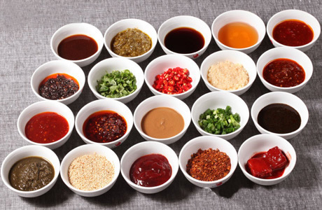
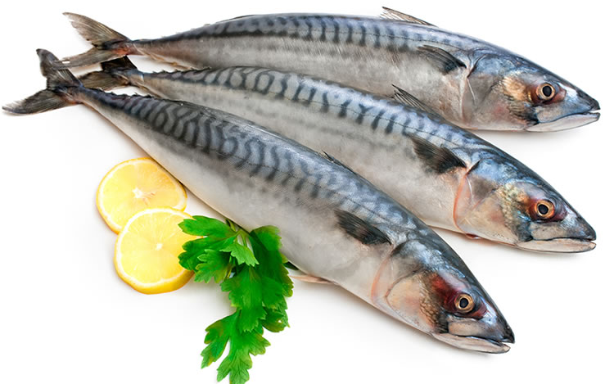
第四段
1.你認識哪些調味的味道？
酸、辣、鹹、甜、苦
2.為甚麼要用不同的調味料來烹調食物？
➢除去一些材料本身腥羶的氣味。
➢增添食物的香味。
3.這一段運用了哪些說明方法?
舉例

Slide 20
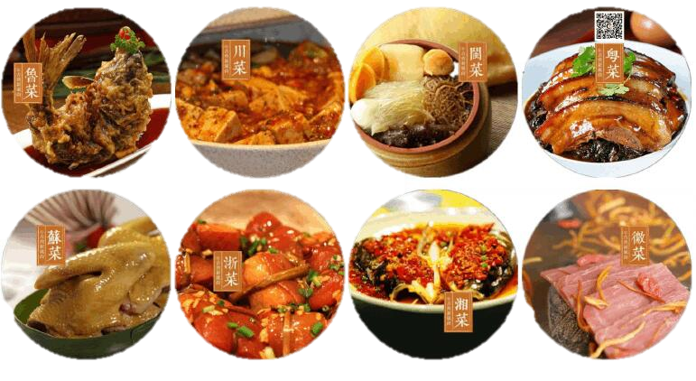
1.中國有哪八大菜系？
第五段
魯菜
川菜
閩菜
粵菜
蘇菜
浙菜
湘菜
徽菜

Slide 21
2.中國八大菜系是如何形成的?
第五段
物產
風俗
口味
飲食習俗
不同菜系
氣候
烹調方向
舉例和下定義
3.這一段運用了哪些說明方法?
Notes:
https://www.youtube.com/watch?v=QYBrvUQzyKw

Slide 22
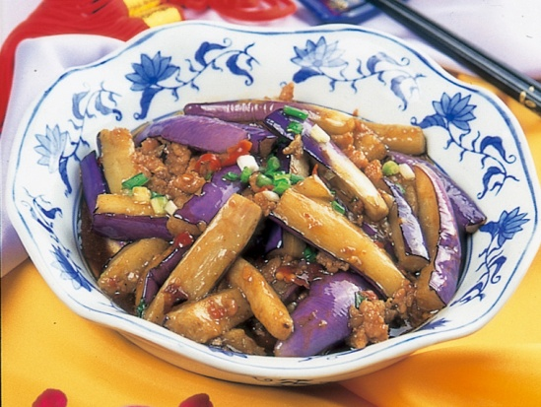
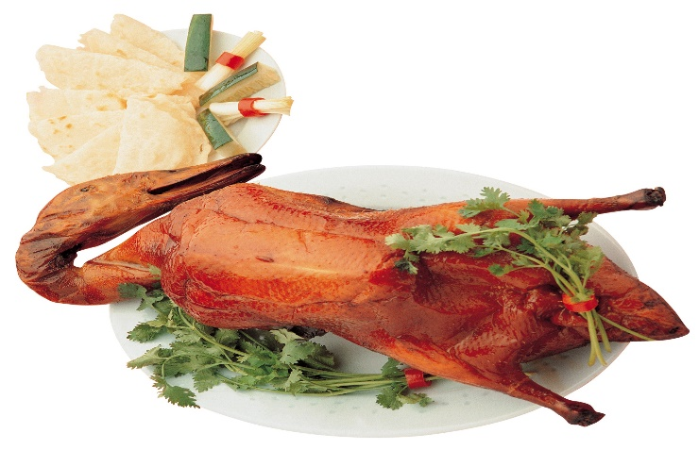
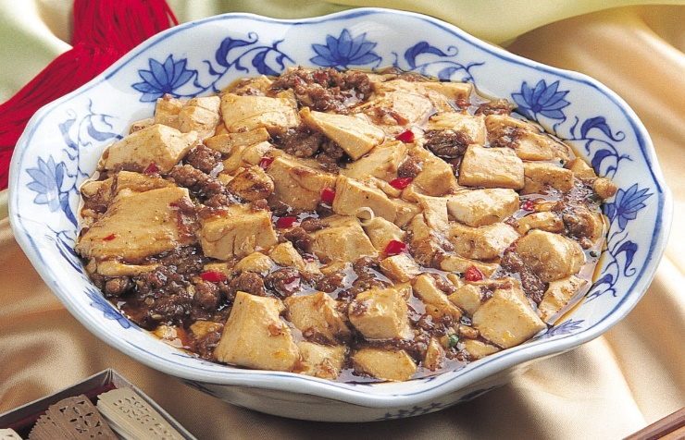
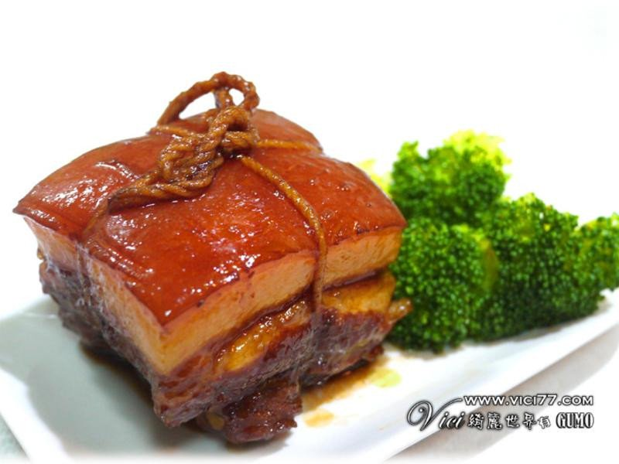
1.為甚麼說中國菜是一門博大精深的藝術?
第六段
➢烹調技術高超。
➢匯集了中國人數千年的智慧與文化。
你能説出一些中國菜的菜式名稱嗎？
魚香茄子
北京烤鴨
麻婆豆腐
東坡肉

Slide 23
課文運用了甚麼說明方法?
舉例
舉例
分述
分類
舉例
舉例
下定義

Slide 24
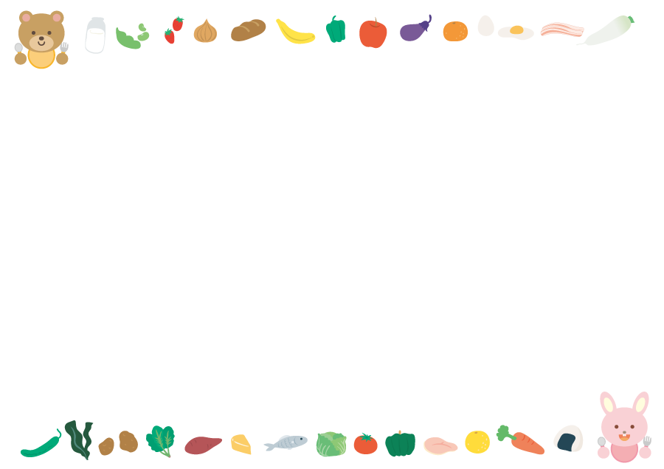
中國菜的特點:
精細
多樣化
重視
豐富

Slide 25
完成書P27

Slide 26
完成書P27
1
2
5
分類說明
「總-分-總」

Slide 27
語文連線 完成書P29

Slide 28
語文連線 完成書P29
吃
吃
食
吃
食
吃
食
食

Slide 31
請同學完成習作 第五課(P.8-P.9) (請於10月13日（三）下午5點前拍照上傳作業，亦可提前遞交。) (檔案名稱請改為「學號 語文P5X姓名」，如「1語文P5A陳大文」，方便老師跟進學習情況。)

